Slide 1


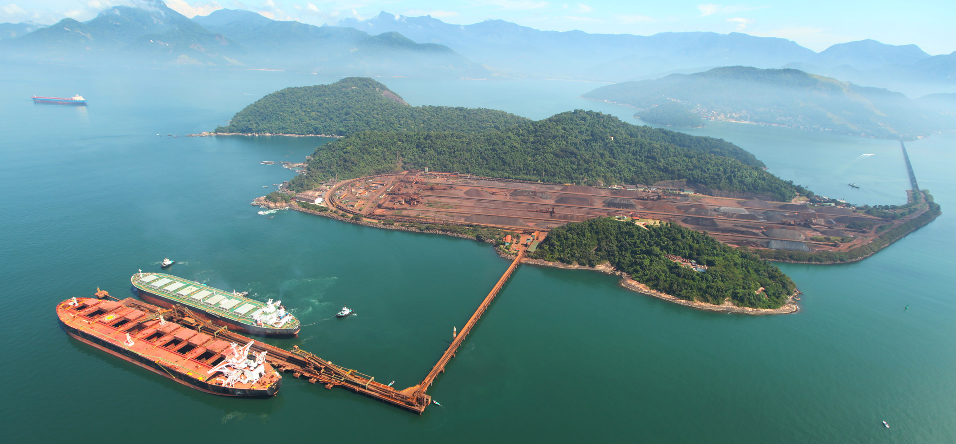

O Impacto do Engajamento como Alavanca nos Resultados de Segurança:
O Case dos Portos Sul
Vale | RJ
Walter Pinheiro
Nov/2022

Slide 2


Conteúdo:
^{1.} Quem somos
^{2.} Contextualização
^{3.} Nossa jornada em prol da Segurança
^{4.} Lições aprendidas

Slide 3

^{1.} Quem somos

Slide 4
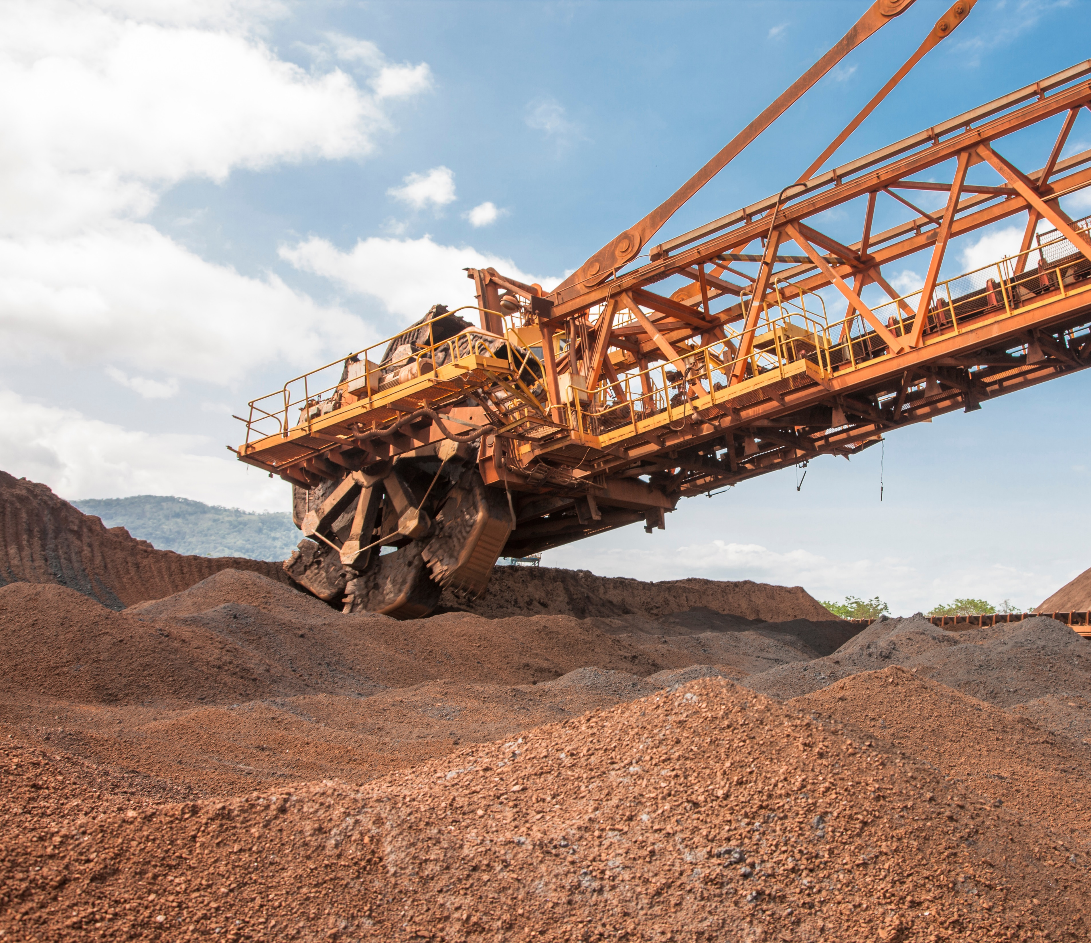
^{1.} ^{Quem somos}
Somos a Vale
Uma mineradora global.
Empresa com ativos estratégicos.
Uma das maiores produtoras globais de minério de ferro, pelotas e níquel.

Slide 5
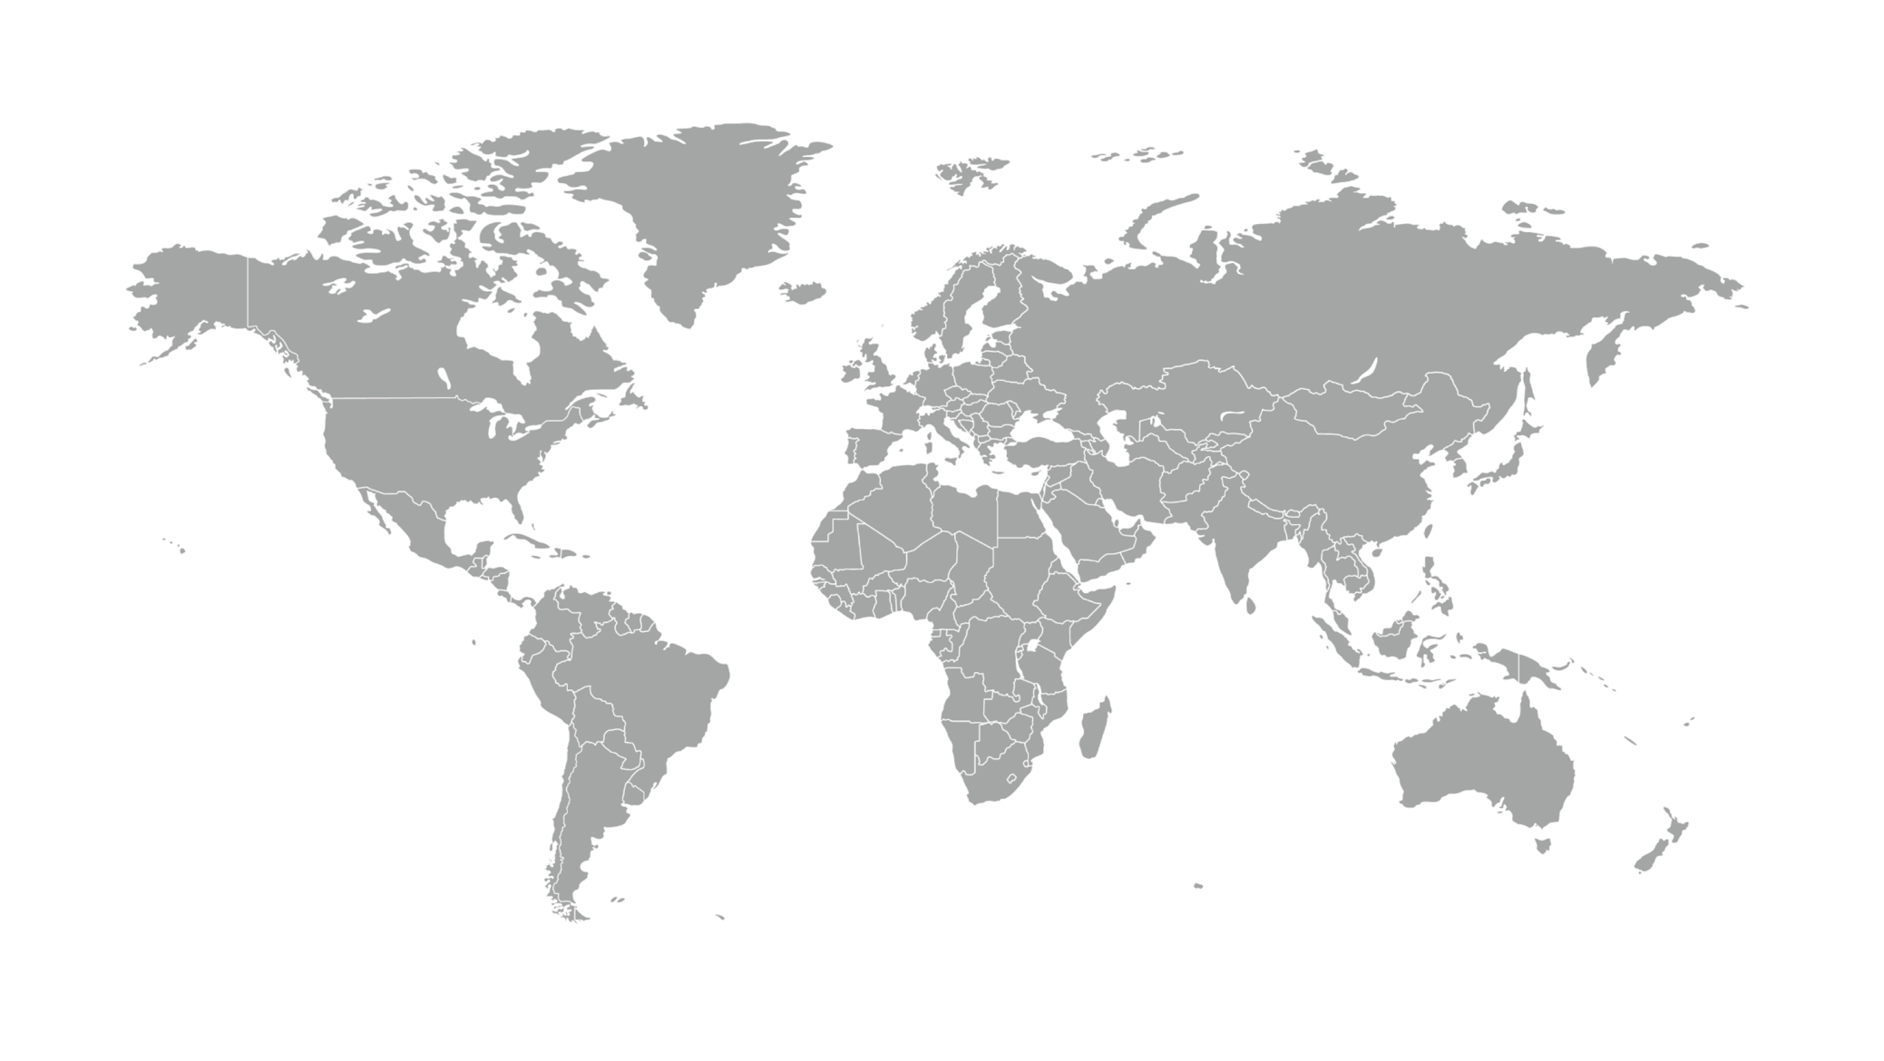

^{1.} ^{Quem somos}
Foto: Nome Sobrenome
Nossa presença
Para atender a
demanda mundial
por minério, nossas operações, nossos laboratórios de pesquisa, projetos e escritórios
estão presentes nos
cinco continentes.
E para garantir agilidade e segurança no transporte de nosso minério, temos uma rede de logística que integra minas, ferrovias, navios e portos.

Slide 6
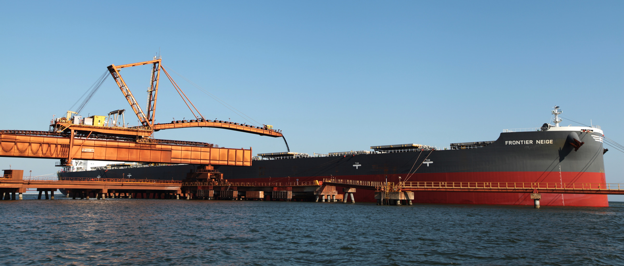
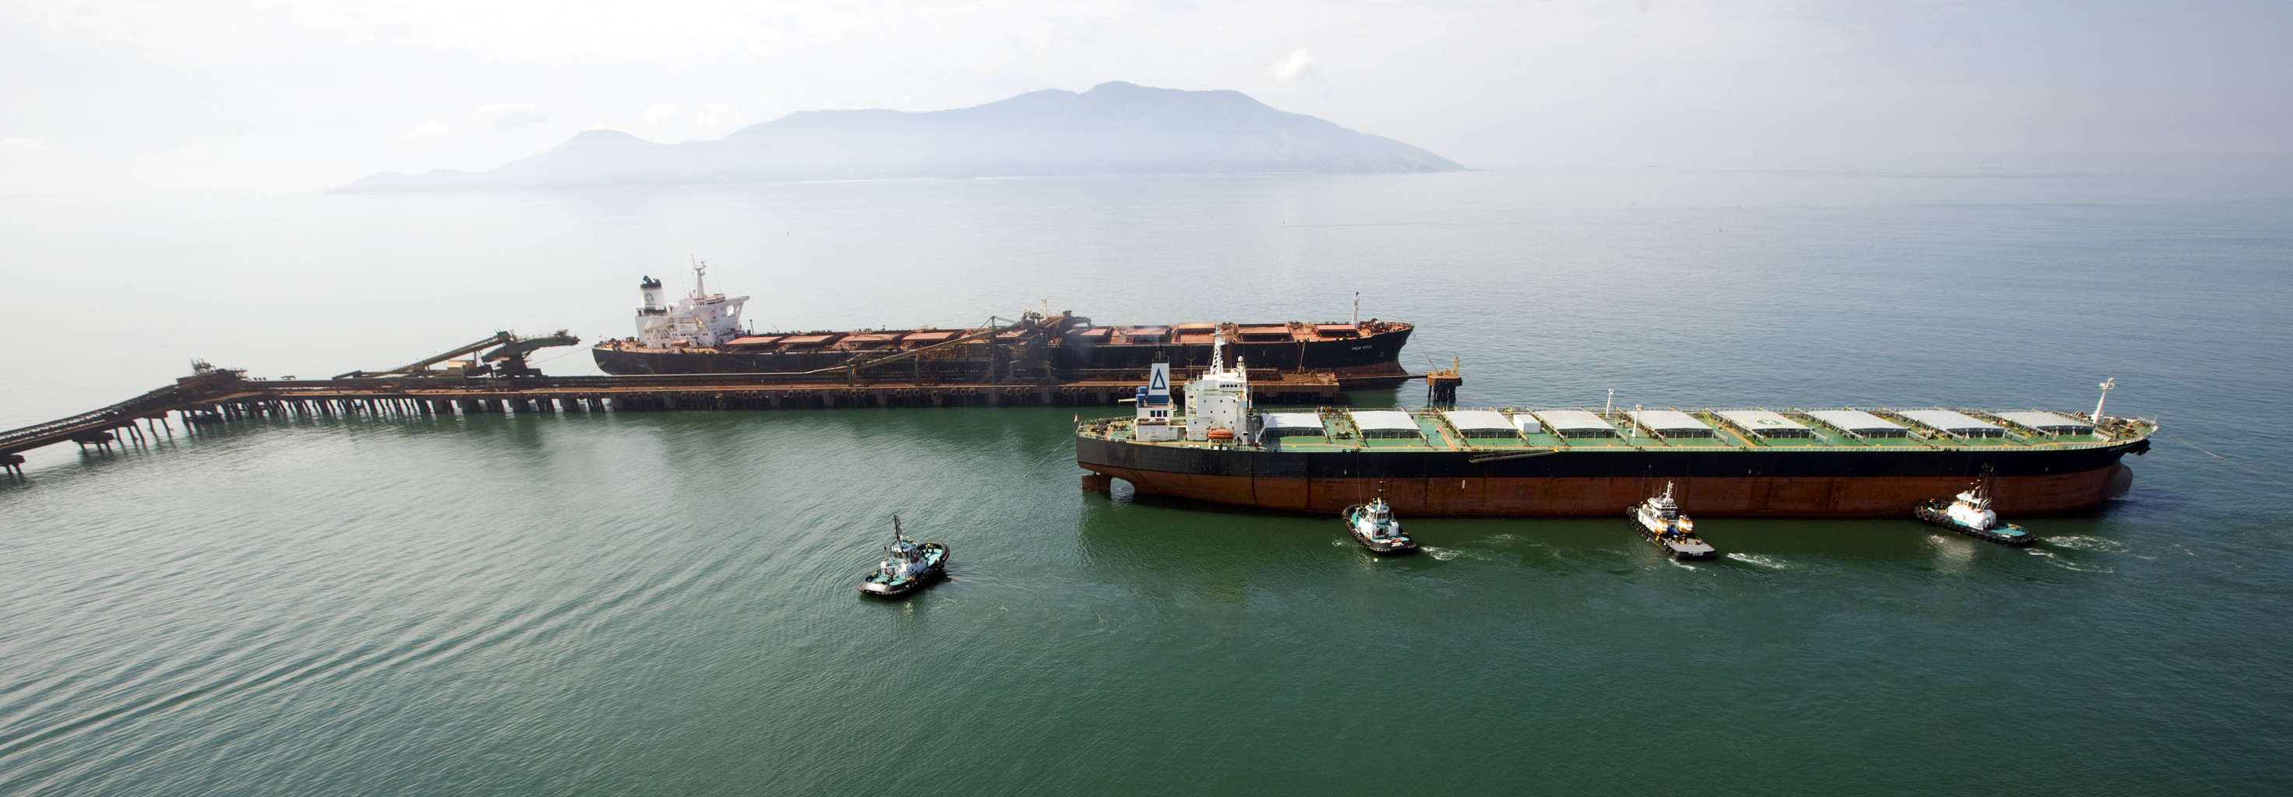
^{1.} ^{Quem somos}
Foto: Ricardo Teles
Somos Portos Sul - RJ
Localizados no Rio de Janeiro, nossas operações são compostas pelo Terminal da Ilha Guaíba (TIG) e pela Companhia Portuária da Baia de Sepetiba (CPBS), na região da Costa Verde.
São 2 terminais para carregamento de minério de ferro com capacidade de embarque de mais de 75 milhões de toneladas por ano.
Também operamos o virador de vagões na Ternium, localizada em Santa Cruz (RJ).
Notes:
Somos Portos Sul, ficamos no Rio de Janeiro e nossas operações são compostas pelo Terminal da Ilha Guaíba (TIG) e pela Companhia Portuária da Baia de Sepetiba (CPBS), na região da Costa Verde. São 2 terminais para carregamento de minério de ferro com capacidade de embarque de mais de 75 milhões de toneladas por ano. Também operamos o virador de vagões na Ternium, localizada em Santa Cruz (RJ).

Slide 7
^{2.} Contextualização

Slide 8
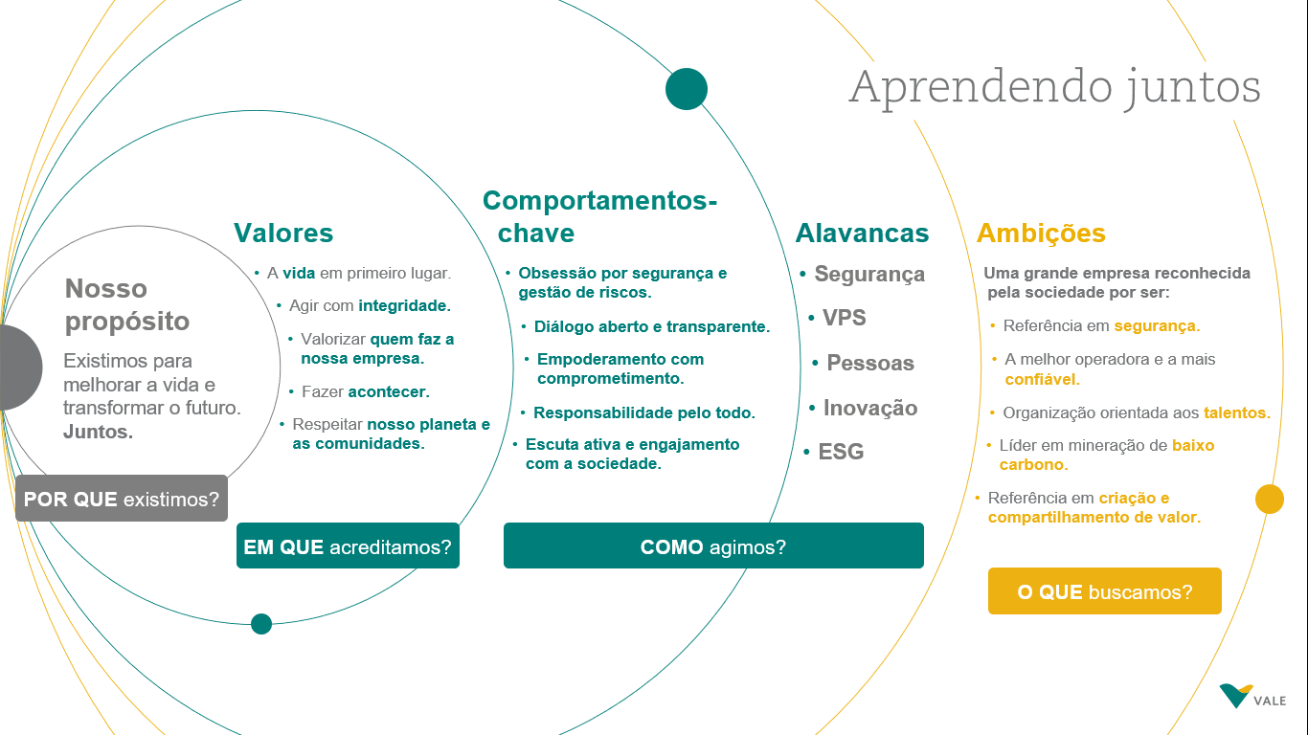

Slide 9

^{2.} ^{Contextualização}
Níveis de Liderança de Segurança
A Segurança é um Fardo
A Segurança é uma Obrigação
A Segurança é uma Prioridade
A Segurança é um Valor
Principal valor para a vale: A vida em primeiro lugar
A vida é mais importante do que resultados e bens materiais e incorporamos essa visão nas decisões de negócio.
^{Referência: Krause Bell Group}
Notes:
Toda jornada tem um ponto de partida. A nossa pode ser ilustrada pelos níveis de liderança de segurança do Kristen Bell Group. Para a Vale, o valor mais importante é “A vida em primeiro lugar”. Porém em Portos Sul estávamos em outra realidade, traduzida pela baixa mobilização para análise de riscos da tarefa, baixo engajamento, liderança não estava no jogo, o que contribuiu com o cenário com muitas ocorrências pessoais, inclusive com fatalidade.

Slide 10
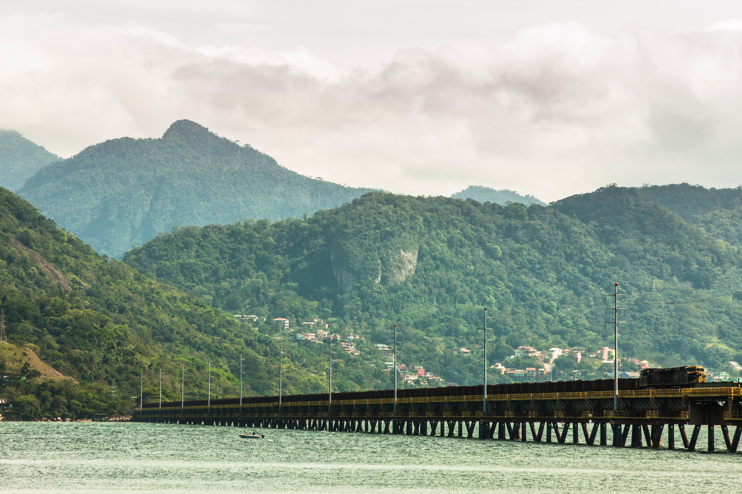
^{2. Contextualização}
A Segurança deve ser enxergada como um valor e estratégia fundamentais.
Não existe produção sem Segurança!
Notes:
Dessa forma, chegamos à seguinte percepção: A Segurança deve ser enxergada como um valor e estratégia fundamentais. Afinal, não existe produção sem Segurança.

Slide 11
^{2.} ^{Contextualização}
Nosso ponto de partida...
Contexto em Portos Sul
⬇Atuação da Liderança
⬇ Engajamento dos colaboradores
⬇ Mobilização para análise de riscos das tarefas
Resultado: Cenário de muitos acidentes
1º Sem: 4,44 TRIFIR
Notes:
Toda jornada tem um ponto de partida. A nossa pode ser ilustrada pelos níveis de liderança de segurança do Kristen Bell Group. Para a Vale, o valor mais importante é “A vida em primeiro lugar”. Porém em Portos Sul estávamos em outra realidade, traduzida pela baixa mobilização para análise de riscos da tarefa, baixo engajamento, liderança não estava no jogo, o que contribuiu com o cenário com muitas ocorrências pessoais, inclusive com fatalidade.

Slide 12
^{3.} Nossa jornada em prol da Segurança

Slide 13



^{3.} Nossa jornada em prol da Segurança
Começamos a nos mobilizar em prol da Segurança...
Análise de Riscos da Tarefa
Todas as atividades de manutenção preventiva de Portos Sul seriam realizadas somente com análise prévia dos riscos.
Objetivo:
Fazer da segurança um valor para os nossos colaboradores.
Rotina sustentável semanal com grupos multidisciplinares
Responsabilidade e colaboração pelo todo
Estratégia Integrada de 5S
Inspeções focadas em segurança + eliminação de zonas cegas

Slide 14
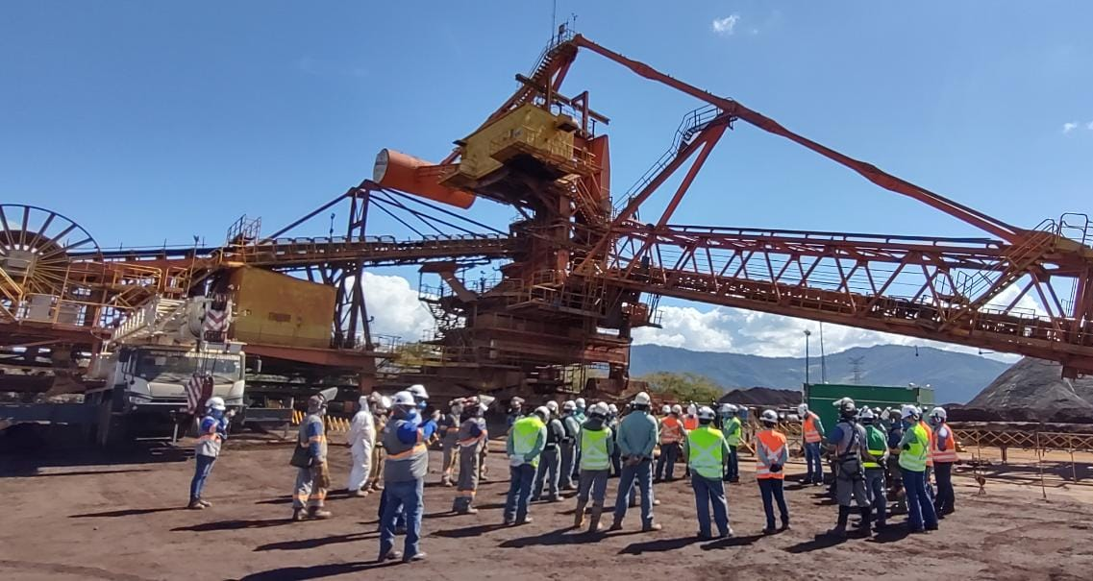
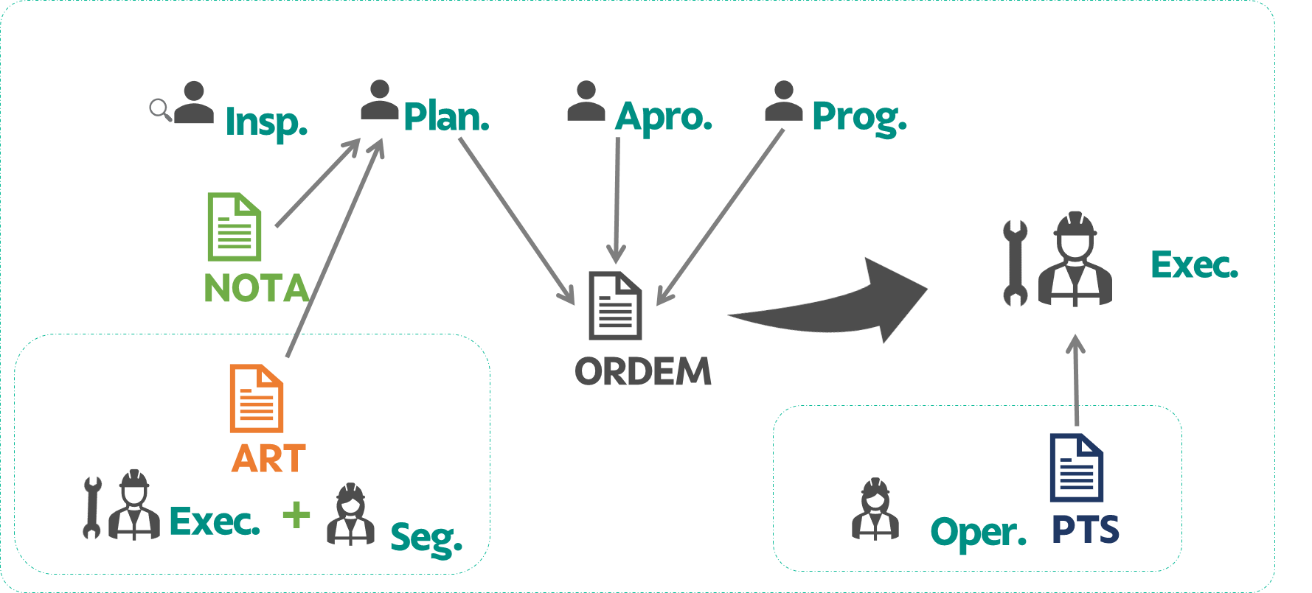
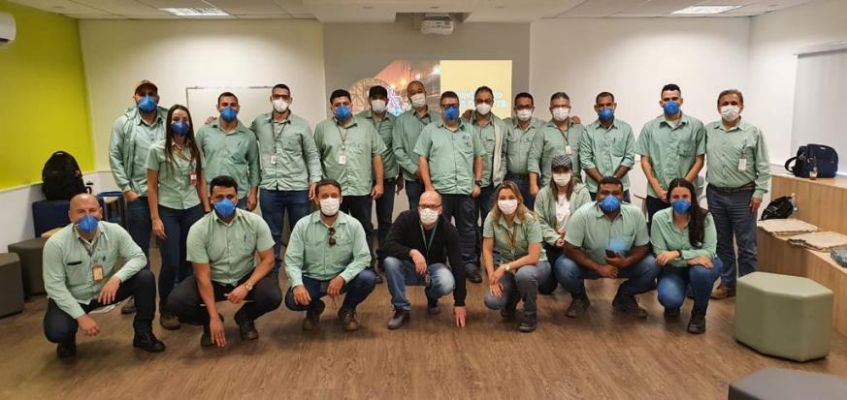
^{3.} Nossa jornada em prol da Segurança
Processos + Pessoas geram Resultados.
Diagnóstico das Paradas de Manutenção
Implementação de melhorias no processo
Realização da Capacitação dos Colaboradores
Equipe multidisciplinar para avaliação das Paradas de manutenção e mapeamento de oportunidades de melhoria.
Análise de risco da tarefa passa a ser input para o Planejador na etapa de elaboração da ordem de manutenção / serviço.
Capacitação trouxe o entendimento do processo, fazendo que que os times enxergassem o propósito.
Segurança
Operação
Manutenção
Lado humano das transformações (gestão de mudanças)

Slide 15



^{3.} Nossa jornada em prol da Segurança
Essas ações trouxeram reflexo no engajamento e na virada dos nossos resultados...
Ressignificação
1º Sem: 4,44 TRIFIR
2º Sem: 1,80 TRIFIR
Protagonismo da liderança

Slide 16

^{3.} Nossa jornada em prol da Segurança
O protagonismo da liderança potencializou o engajamento dos times
Engajamento do time

Slide 17
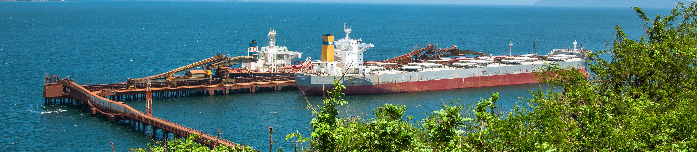
^{3.} Nossa jornada em prol da Segurança
O tratamento dos riscos mais graves e fatalidades deve ser priorizado.

Slide 18
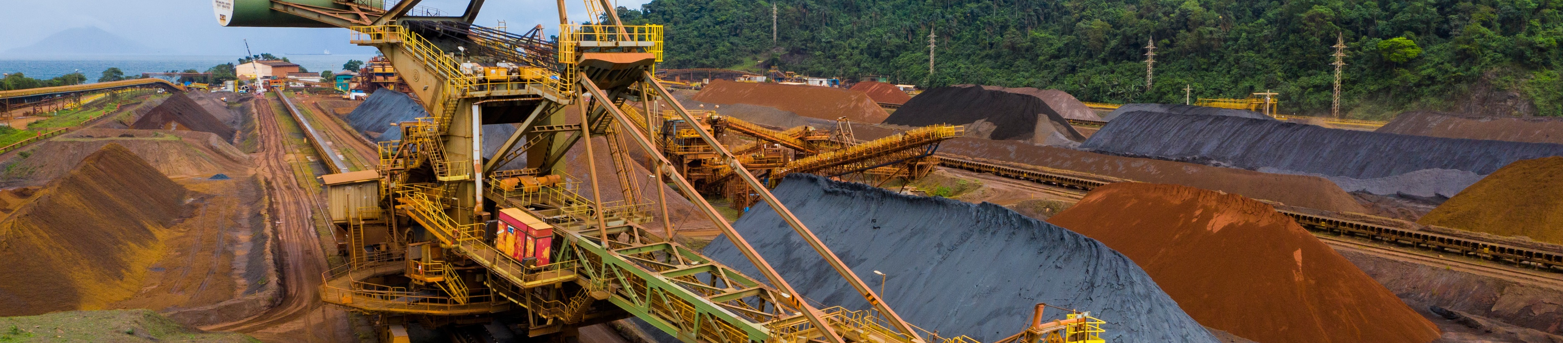
^{3.} Nossa jornada em prol da Segurança
A liderança deve colocar a melhoria de segurança em ação.
O comprometimento da liderança é fundamental para o engajamento do time.

Slide 19




^{3.} Nossa jornada em prol da Segurança
Os reflexos do protagonismo da liderança e do engajamento do time contagiaram outras esferas.
Portos Sul - RJ representando a Vale na UBQ
Impacto do engajamento na evolução da cultura organizacional
Foco em diversidade, equidade e inclusão
Estratégia de atuação territorial = mais valor às comunidades
Compartilhamento do aprendizado dentro e fora da Vale e produção científica nacional

Slide 20


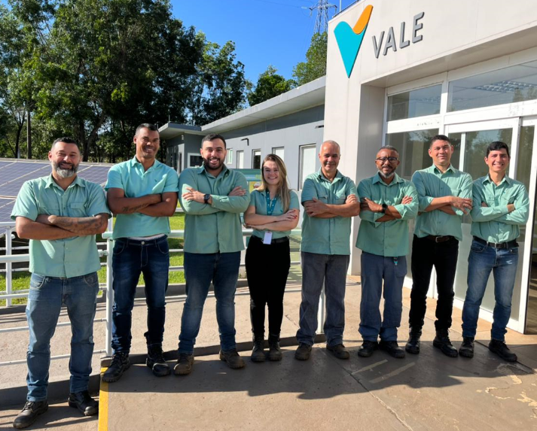

^{3.} Nossa jornada em prol da Segurança
Fortalecemos a estratégia de gerenciamento de riscos nas atividades.
Incentivo a melhorias para redução de riscos
Contribuição com o objetivo estratégico de Ser referência em segurança + Desafio de reduzir N2
Foco em atividades com risco alto
Padronização das atividades com risco alto
Exemplo: Projeto de CCQ Puxa-fácil
1º lugar no EMC Portos Sul
1º lugar no EMC Corredor Sul
Participou do Encontro VPS
Selecionado para representar a Vale no Grande Encontro da UBQ – 2º lugar

Slide 21
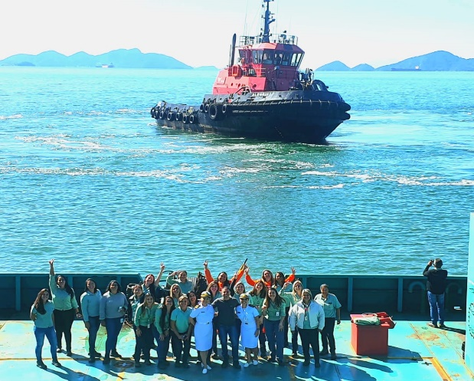
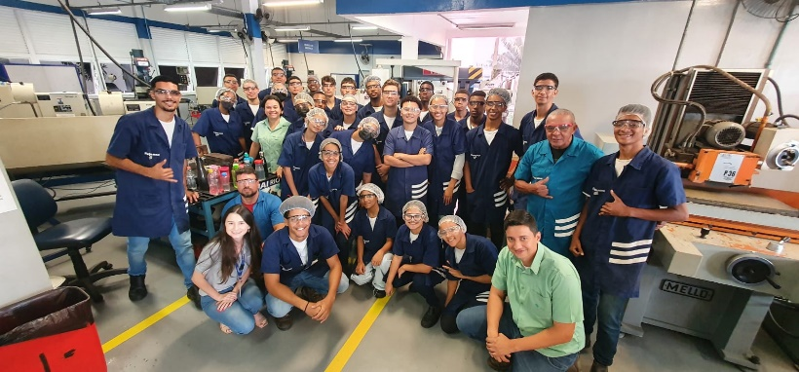
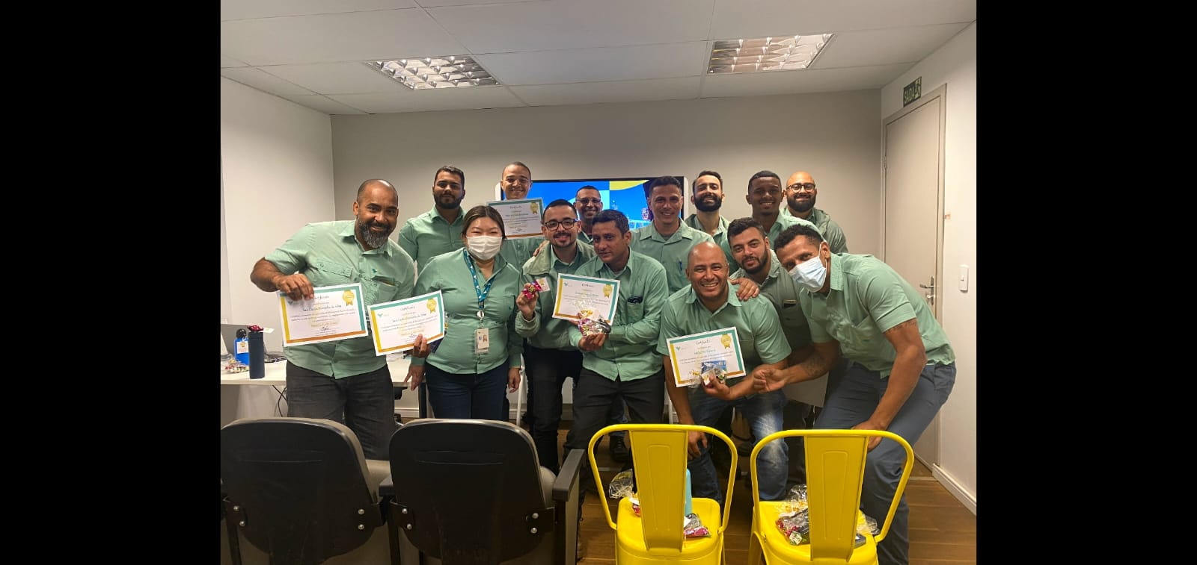
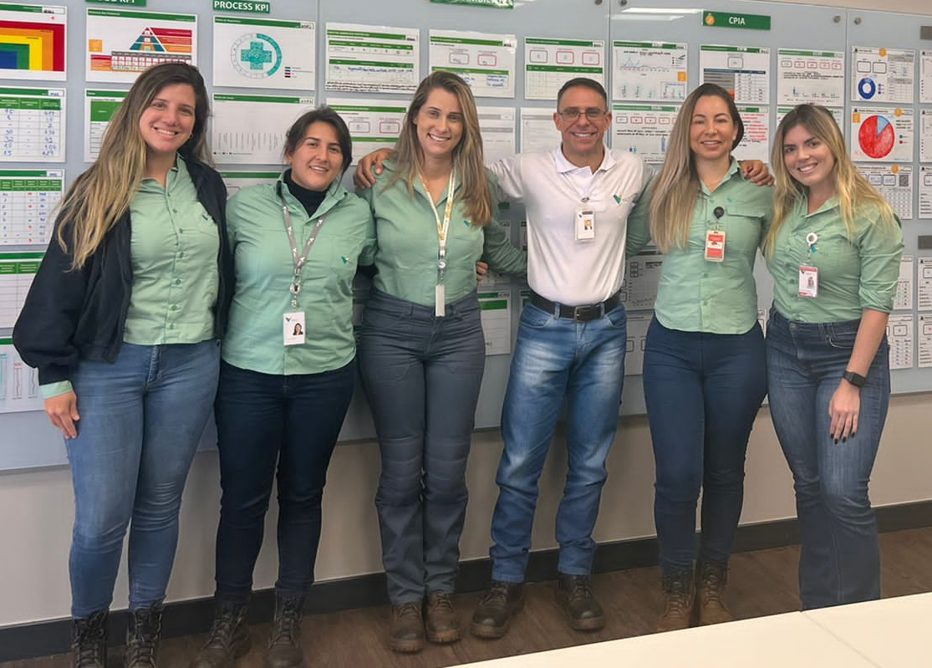
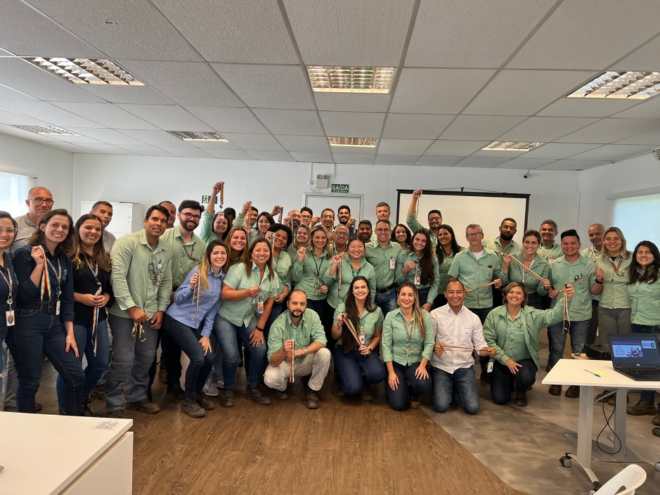
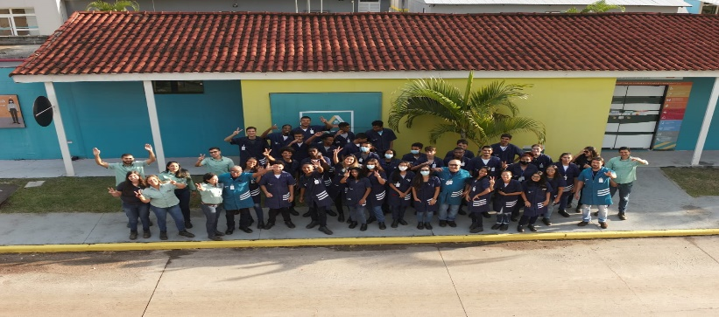
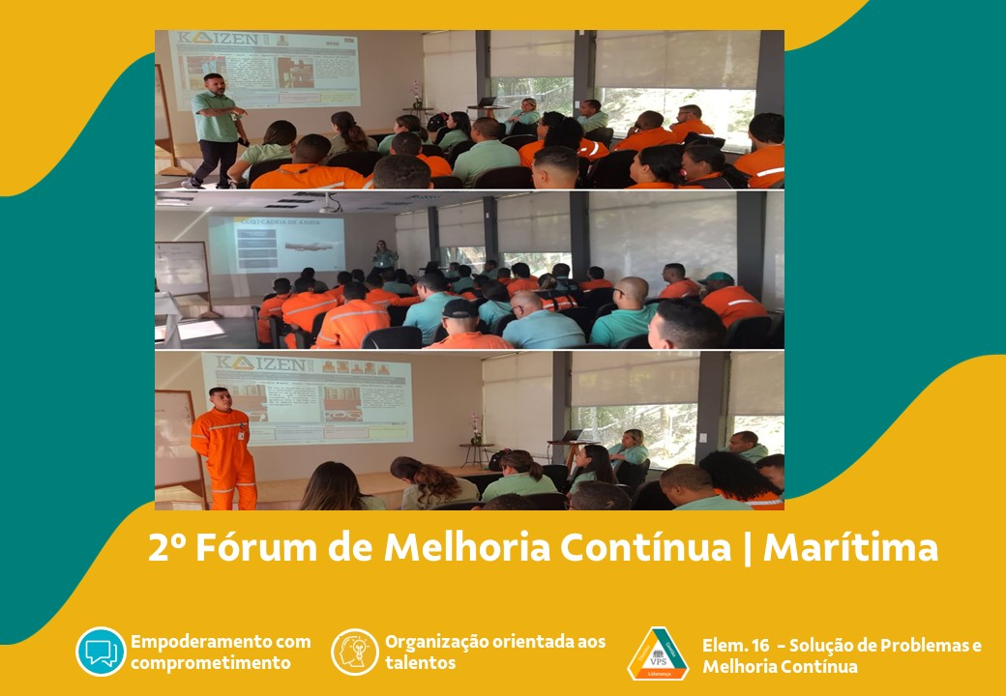
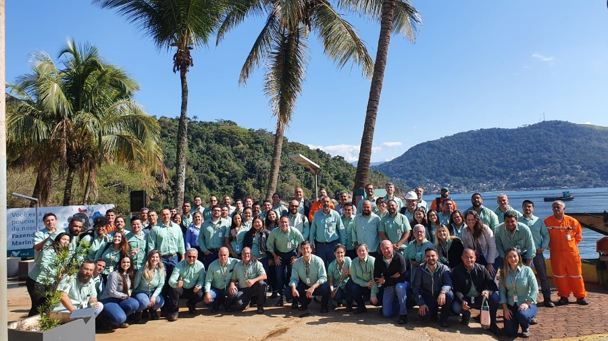
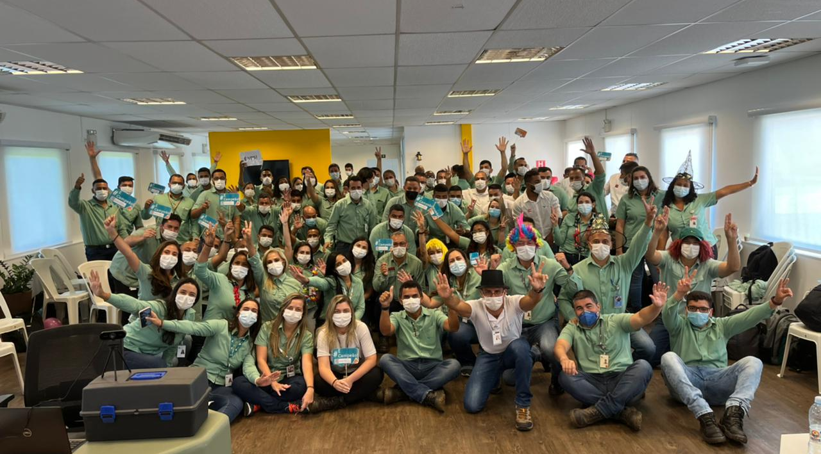
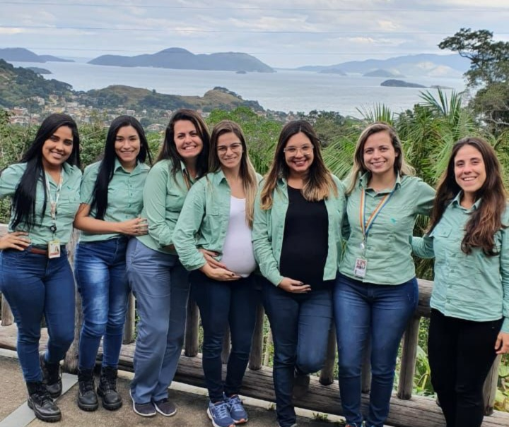
^{3.} Nossa jornada em prol da Segurança
O foco em pessoas ajuda a construir uma organização orientada aos talentos.
Aproximação entre líderes e jovens aprendizes em formação
Abertura da escuta para diálogos com temas voltados para DEI
Priorização do turnover das áreas com contratação feminina (13 entradas) + Bate-papo com novas líderes
Prática do valor “Valorizar quem faz a nossa empresa” através do reconhecimento de colaboradores

Slide 22
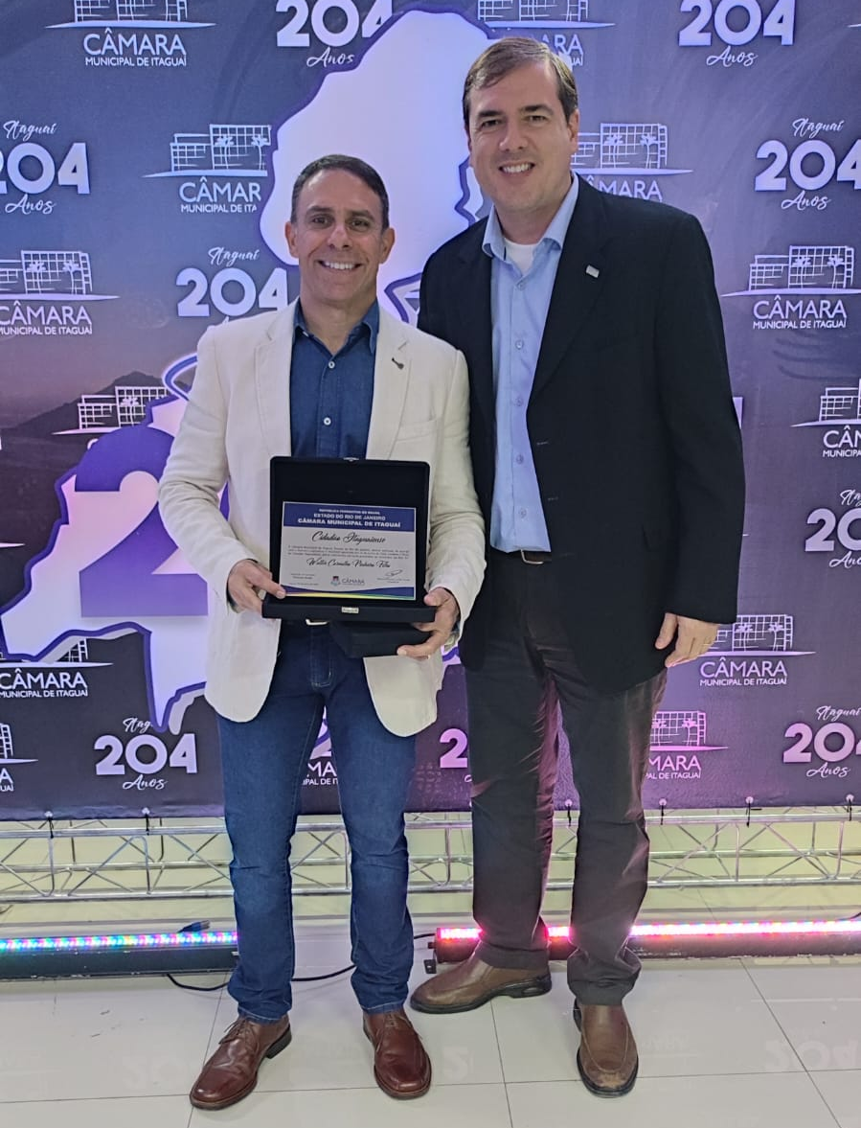

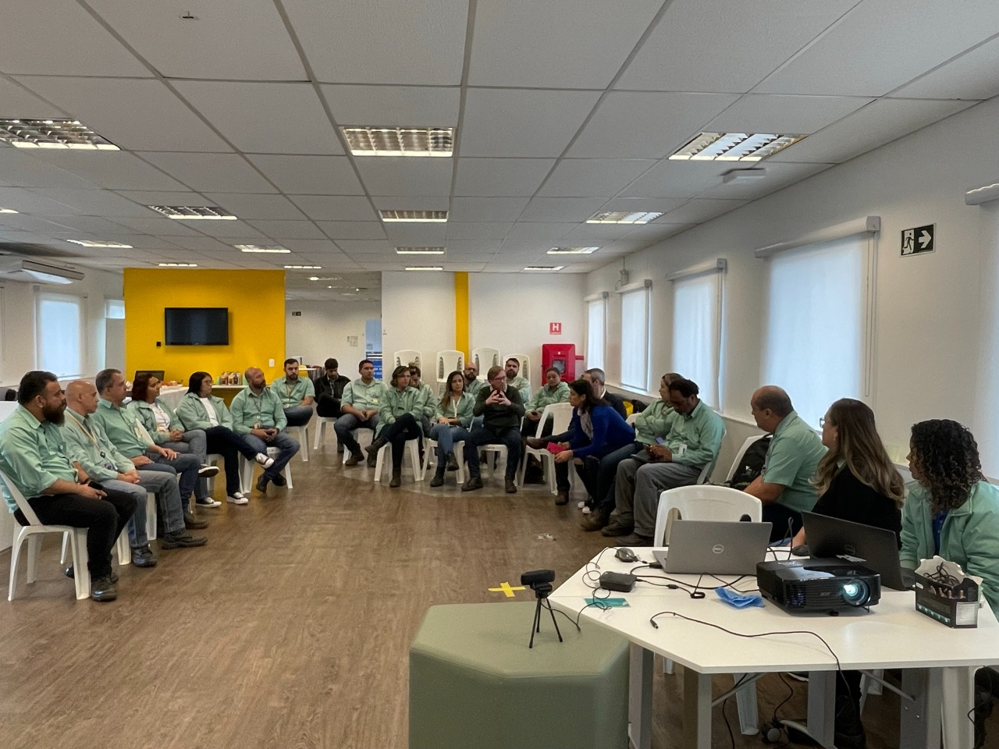
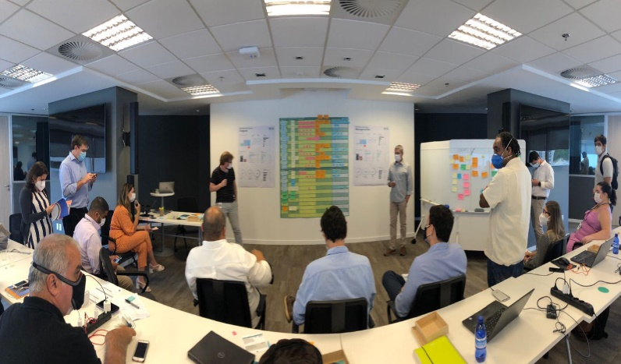

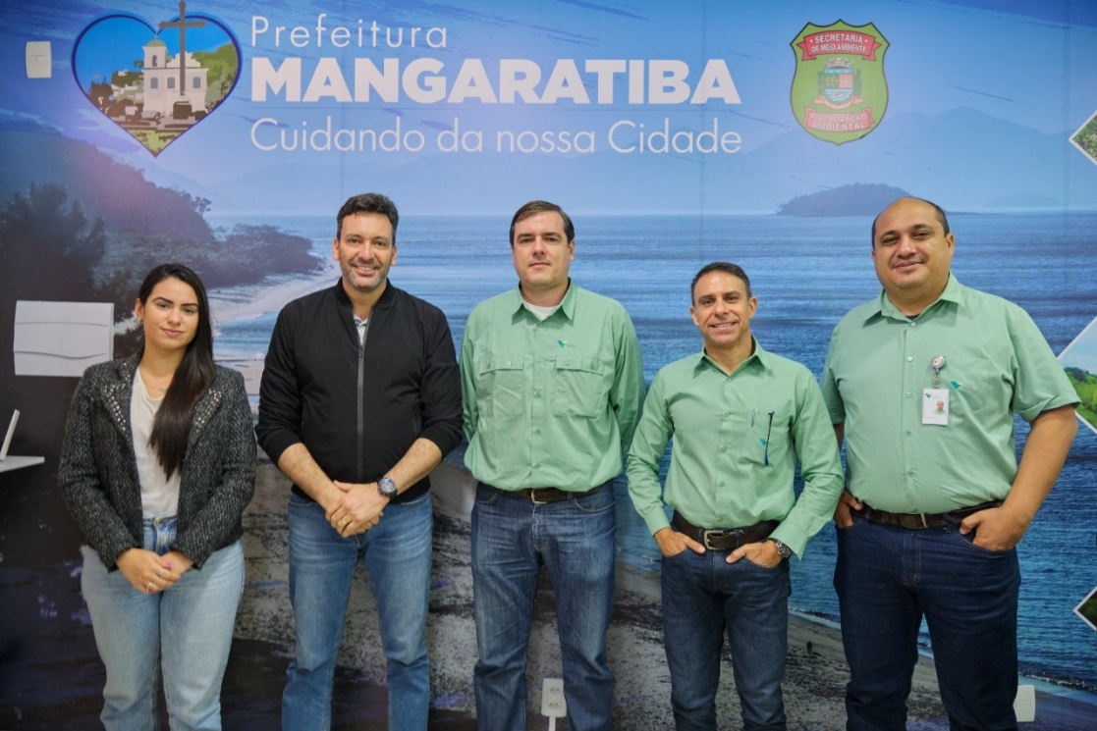
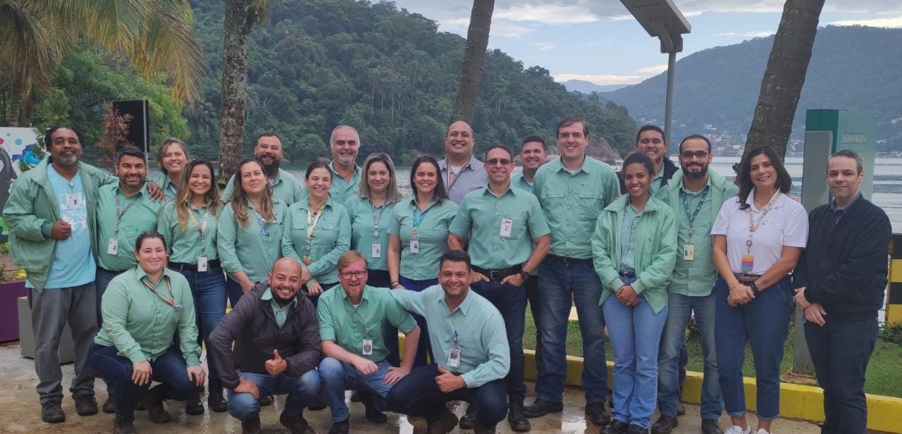
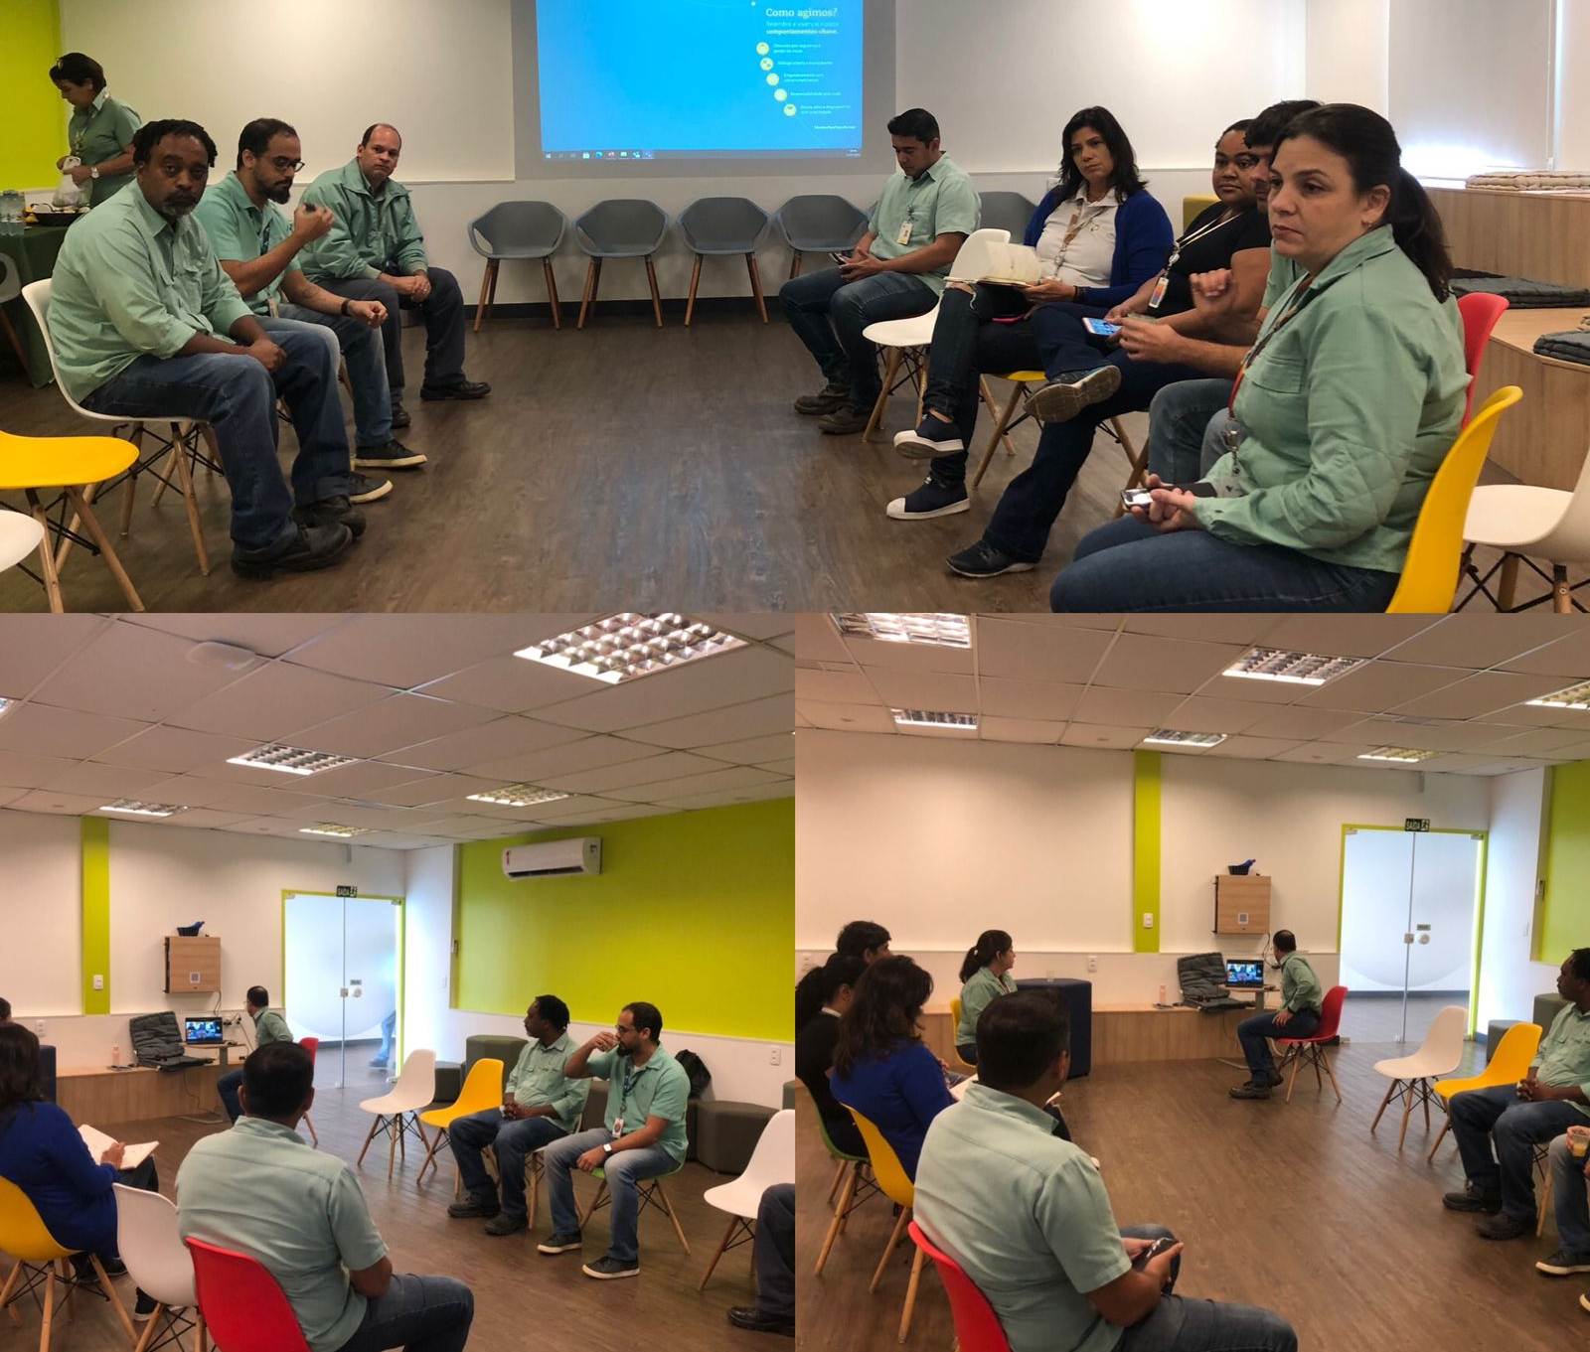
^{3.} Nossa jornada em prol da Segurança
Adotamos uma estratégia de atuação territorial, e já começamos a colher frutos dessa colaboração.
^{Ago/2022}
5º Encontro GT Social PTM Social
^{Mar/2022}
1º Encontro do GT Social Agenda Positiva
Percepção da comunidade + Rep track
^{Desafio:}
. Desenvolvimento com a Comunidade
^{. Segurança em Comunidade}
^{. Ser um bom vizinho}
²⁰²¹
^{Consolidação e Plano de Ação}
Homenagem como cidadão itaguaiense
^{Jun/2022}
3º Encontro GT Social PTM Social
^{Jul/2022}
4º Encontro GT Social PTM Social
^{2020/2021}
^{Diagnóstico Ecosocial}
^{Maio/2022}
^{2º Encontro GT Social}
^{Comitê Territorial}
Assinatura do termo de cooperação ambiental em Mangaratiba

Slide 23


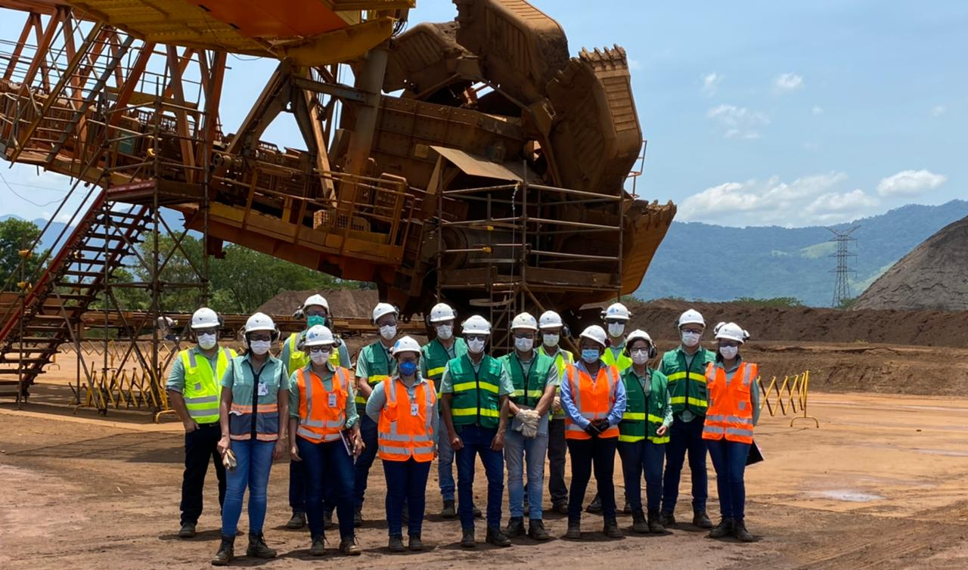
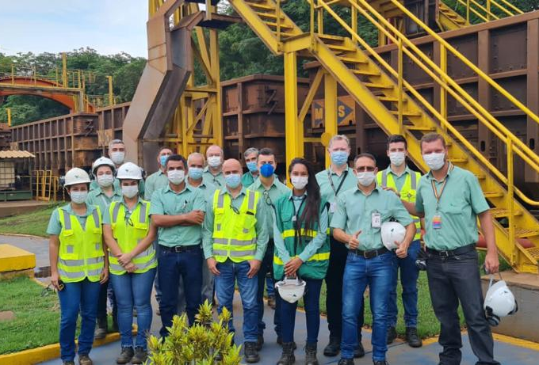
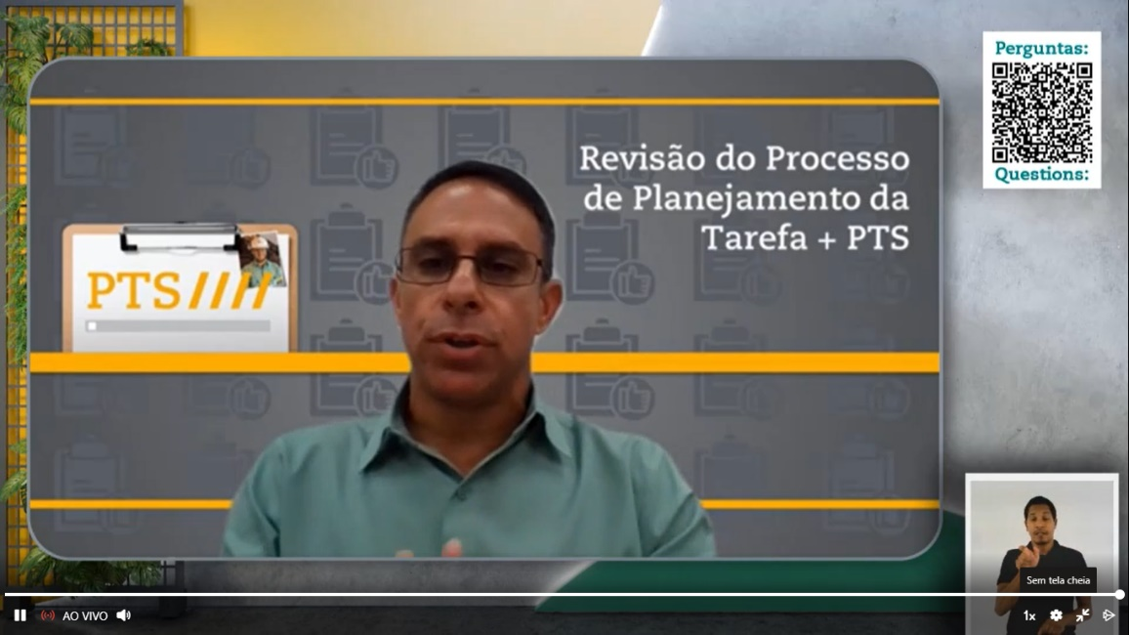
^{3.} Nossa jornada em prol da Segurança
O aprendizado só tem sentido quando compartilhado!
+20 compartilhamentos (visitas e participações em fóruns)
Submissão de 7 trabalhos para o prêmio ANTAQ 2022
Convite para participação no congresso CIDESPORT
09/11 → A Sustentabilidade e a Segurança Portuária
  Os Fundamentos da Sustentabilidade: Newton Narciso Pereira – Prof. Dr. Universidade Federal Fluminense – UFF
  O Impacto do Engajamento como Alavanca nos Resultados de Segurança: O Case dos Portos Sul – Vale RJ: Walter Pinheiro – Gerente Executivo de Operações dos Portos RJ – VALE
3 artigos técnicos-científicos e 4 iniciativas Inovadoras em Gestão Socioambiental.

Slide 24
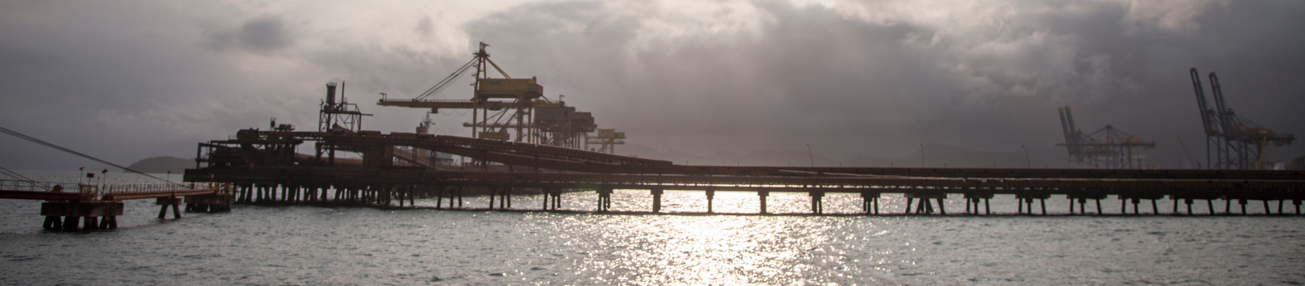
^{3.} Nossa jornada em prol da Segurança
A cultura sustenta o desempenho.
Liderança impacta a cultura e a cultura amplifica tudo.

Slide 25
^{3.} Nossa jornada em prol da Segurança
Ainda temos um longo caminho pela frente, mas já registramos uma melhora nos resultados de segurança.

Slide 26
^{4. Lições aprendidas}

Slide 27
^{4.} ^{Lições aprendidas}
Ao longo da nossa jornada, verificamos 4 percepções que formam o DNA de um líder que tem a segurança como valor.
1 - A Segurança deve ser enxergada como um valor e estratégia fundamentais.
2 - O tratamento dos riscos mais graves e fatalidades deve ser priorizado.
3 - A liderança deve colocar a melhoria de segurança em ação.
4 - A cultura sustenta o desempenho.
Adaptado de 7 percepções de liderança em segurança | Krause Bell Group

Slide 28
^{4.} ^{Lições aprendidas}
Isso influencia diretamente no engajamento do time, que, por sua vez, refletem nos resultados da organização.

Slide 29
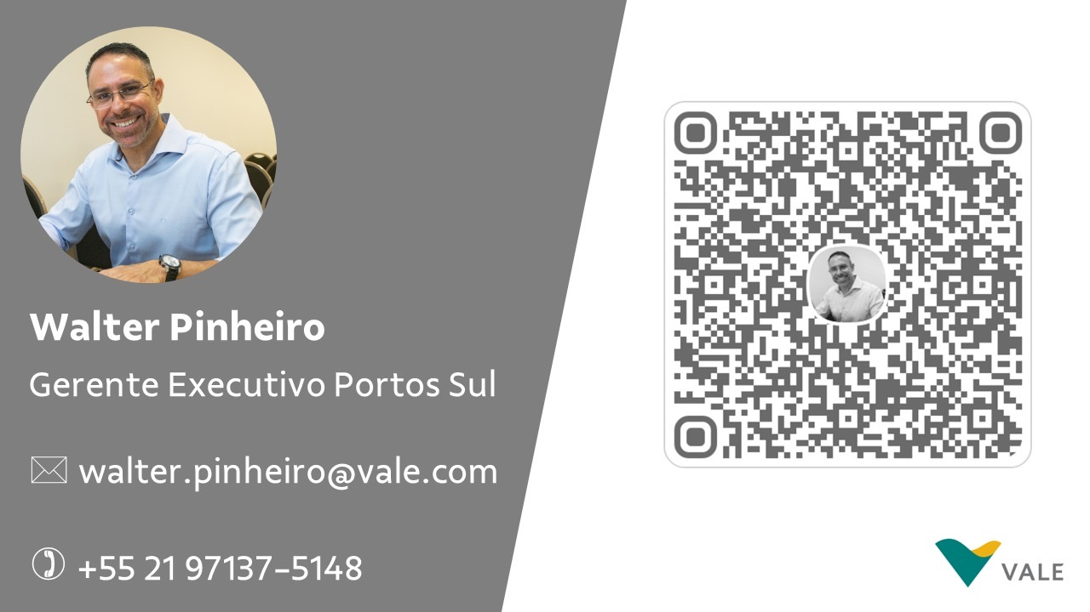
Muito Obrigado!

